Slide 1

Conceptos de bases de datos

Slide 2

En cada una de nuestras actividades usamos y generamos información.
La información puede ser usada ya sea en forma organizada o desorganizada, pero el hacerlo de esta última manera, no garantiza su buen uso.
Desorganizada
Organizada

Slide 3

¿Qué es una base de datos?
Una base de datos es un conjunto de información relacionada, almacenada sistemáticamente en forma organizada, en un medio electrónico.

Slide 4
Toma de decisiones mediante BD
Para la entrada usamos Formas guardadas en Tablas
La información se procesa mediante Consultas
La salida se imprime en Reportes (Informes) para apoyar la toma de decisiones.
Entrada
(Datos)
Proceso
Salida
(Información)

Slide 5
¿Qué es un Gestor de Bases de Datos?
Es una aplicación que permite a los usuarios:
  Definir
  Crear
  Mantener la BD
  Proporcionar un acceso controlado a la misma.

Slide 6
SqlYog proporciona los siguientes servicios
Creación y definición de la base de datos.
Manipulación de los datos.
Acceso controlado a los datos mediante mecanismos de seguridad
Mantener integridad y consistencia de los datos.
Acceso compartido a la base de datos
Mecanismos de copias de respaldo y recuperación

Slide 7
Datos vs Información
Datos - una colección de hechos, compuesta usualmente de texto, números y fechas.
Ejemplo: Juan Pérez $10,000 1 de Oct de 2009
Información – Es la forma en que se interpretan los datos y les dan significado.
Ejemplo: Juan Pérez pagó $10,000 el día 1 de Oct de 2009

Slide 8
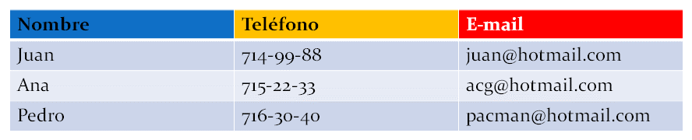
Conceptos básicos
TABLA una colección de registros relacionados
REGISTRO una colección de datos referentes a un tema. (un renglón de la tabla)
CAMPO es la unidad básica de información(una columna de la tabla)
Juan
714-6566
j@hotmail
Nombre

Slide 9
Ejemplo de tabla
Campos
Registros
Nombre | E-mail | Telefono | Dirección
Juan | Juan@hotmail.com | 714-6566 | Mina 11
Ana | AnaMa@hotmail.com | 714-8995 | Peru 14
Luisa | LAT@hotmail.com | 714-3017 | Juarez 19

Slide 10
Objetos de una Base de Datos
Base de datos
Tablas
Consultas

Slide 11
Operaciones con la Base de Datos
Navegación: Ver la información de cada uno de los registros.
Consultas : Obtener datos específicos de una tabla o varias tablas, obtenidos bajo ciertas condiciones.
Ordenación: Listar los registros en el orden especificado.
Eliminación: Eliminar registros que cumplan cierta condición.
Actualización: Actualizar registros.
Reportes: Imprimir la información necesaria para tomar decisiones

Slide 12
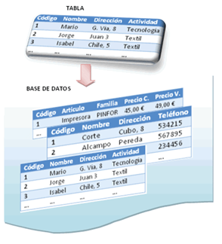
Introducción a las Tablas
Una base de datos es una colección de tablas
Las Tablas guardan los datos

Slide 13
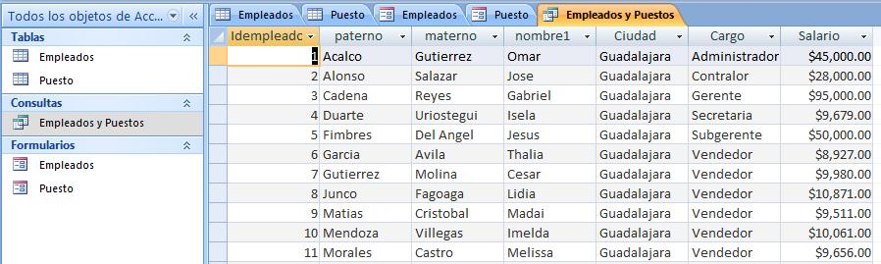
Introducción a las Consultas
Son una forma de hacer preguntas (Consultar) a la Base de datos.
Las Consultas pueden buscar información de varias tablas (o de otras Consultas).
Las Consultas pueden realizar cálculos y combinar campos.

Slide 14
Acciones que realizan las Consultas
Elegir campos específicos de tablas diferentes
Seleccionar datos utilizando distintos criterios
Mostrar las datos en diferente orden
Obtener datos de varias tablas simultáneamente
Calcular totales
Crear otras consultas, formularios e informes

Slide 15
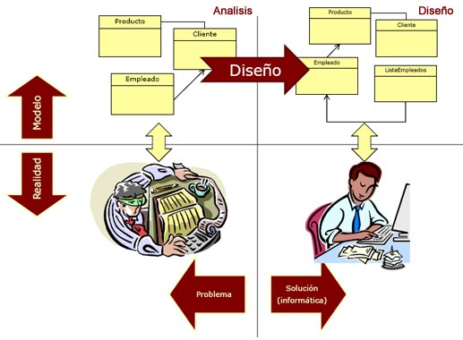
Diseño de Bases de Datos

Slide 16
Diseñe y documente su base de datos
Las mejores herramientas del diseñador son lápiz y papel
Es importante planificar lo que se va a hacer antes de sentarse a programar, para evitar cometer errores
Si usted no medita lo que va a hacer a menudo tendrá que empezar de nuevo
Documente lo que está haciendo. En pocos meses ya no recordará los detalles del proyecto.

Slide 17
Determinar el propósito:
Saber para qué vamos a utilizar la base de datos
Análisis de la información que vamos a procesar: Cuales son los datos con los que vamos a trabajar.
Comparar con la información ya existente (hojas de pedidos, facturas, etc. si la base de datos se crea sobre datos existentes)
Pensar en el usuario medio: Saber quién la va a utilizar, y la forma que le será más fácil para manejar los datos.

Slide 18
Determinar las tablas.
Separar los datos por temas: Los datos a utilizar los separaremos de la forma más específica que podamos, para que a la hora de buscar cualquiera de ellos, sepamos exactamente dónde encontrarlos.

Slide 19
Determinar las tablas.
Evitar duplicar información: No repetir datos de unas tablas en otras (especificar las relaciones entre tablas).
Incluir toda la información necesaria: Ver que se incluya en la base de datos toda la información que necesitemos a la hora de trabajar con la base de datos, (no llenarla de información innecesaria).

Slide 20

Preguntas que hacer
◆ ¿Qué tengo?
- (Entradas)
◆ ¿Qué quiero?
- (Resultados)
◆ ¿Qué tengo que hacer para llegar allí?
- (Proceso)
◆ ¿Cómo voy a construirlo?
- (Aplicación / Programa)

Slide 21
Opciones de Bases de Datos
 | Programas generales | Microsoft Excel | Microsoft Access | Oracle/SQL
Complejidad | Basica | Intermedia | Alta | Avanzada
# de usuarios | 1 | 1 | Multiples | Multiples
Multiples Tablas | No | No | Si | Si

Slide 22
¿Qué es una base de datos relacional?
Una base de datos relacional es una colección de tablas de datos, interconectadas entre si, a las que se puede acceder de muchas maneras diferentes sin tener que reorganizar las tablas.
Una vez que las relaciones se crean, las tablas pueden proporcionarnos la información relacionada, para encontrar por ejemplo:
¿Cuáles son los estudiantes en una materia?
¿Cuál es la calificación de un estudiante?
¿Cuántos estudiantes reprobaron?

Slide 23
Determinar los campos.
Los campos han de ser específicos del tema de la tabla: Cada tabla tendrá sus propios campos.
Debemos decidir cuál será el tipo de cada campo de la tabla, ya que si nos equivocamos al decidir su tipo, después podría existir pérdida de datos de la tabla, al cambiar el tipo de campo.

Slide 24
Tipos de datos
Texto: longitud variables de caracteres.
Numéricos: longitud variables de dígitos con y sin decimal.
Fecha/Hora: para la introducir fechas y horas
Sí/No: (Sí/No, Verdadero/Falso).

Slide 25
Tipos de datos Numéricos
Entero para valores enteros entre ± 32,000.
Entero largo valores enteros entre ± 2,000,000,000.
Simple (Números reales de precisión simple entre ± 1.4*10 ^{±38})
Doble (Números reales de precisión doble entre ± 1.7*10 ^{±308})
Moneda: (hasta 15 dígitos enteros y hasta 4 dígitos fraccionarios).

Slide 26
Reglas básicas de diseño
Utilice nombres de campos únicos.
Tabla DOCTORES Tabla PACIENTES
Al utilizar los mismos nombres de campos en varias partes de la base de datos fácilmente podemos confundirlos
Nombre | Apellido
Jorge | López
Juan | Pérez
Luis | Gómez
Nombre | Apellido
Ana | Díaz
Rosa | Gómez
Jorge | García
Pedro | Pérez
Clara | López

Slide 27
Reglas básicas de diseño
Partir los datos en sus partes lógicas mas pequeñas.
Poner el nombre completo de una persona en un campo puede hacer fácil la entrada de datos, pero hace muy difícil trabajar con los datos. Por ejemplo, ¿qué pasa si necesita ordenar por apellido paterno? o buscar a alguien que se llama Jorge
Juntar campos es bastante simple, dividirlos es más difícil.

Slide 28
Reglas básicas de diseño
No crear campos que pueden ser calculados o derivados de otros campos: No añadiremos campos innecesarios a la tabla como por ejemplo la suma de otros dos campos, porque ocuparían un espacio innecesario en la tabla y en la base de datos.
Por ejemplo no incluir un campo Edad si podemos determinar la edad conociendo la fecha actual y la fecha de nacimiento.

Slide 29
Reglas básicas de diseño
Registros únicos
En cada tabla debe haber al menos un campo que permita identificar perfectamente al registro deseado.
No conviene usar Apellido como identificador porque puede haber varios registros con el mismo Apellido.
#Control | Apellido | Calificación
9100397 | García | 70
9100384 | García | 100
9100378 | García | 50

Slide 30
Reglas básicas de diseño
Para asegurar de que cada registro es único en una tabla, debemos indicar cual campo es su clave principal o clave primaria.
Una clave principal es un campo que no tiene duplicados ni valores en blanco.
En la tabla anterior,
¿cuál sería la mejor clave principal?
#Control | Apellido | Calificación
9100397 | García | 70
9100384 | García | 100
9100378 | García | 50

Slide 31

Clave primaria
Una clave primaria es una clave única que define unívocamente a todos los demás atributos de la tabla, para especificar los datos que serán relacionados con las demás tablas.
Sólo puede existir una clave primaria por tabla.
Ningún campo de la clave primaria puede contener valores nulos (NULL).

Slide 32
Clave Primaria
Cuando no existe un campo con valores únicos en una tabla, podemos crearlo empleando un tipo auto numérico. Este corresponde a un numero progresivo, que se incrementa automáticamente al crear un nuevo registro.
Usamos la clave primaria para vincular las tablas, esto ayuda a garantizar que nos conectamos con el registro correcto.

Slide 33
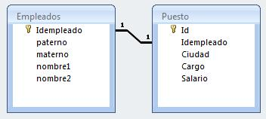
Relaciones entre tablas

Slide 34

La integridad referencial
es un sistema de reglas que utiliza la base de datos para garantizar que las relaciones entre los registros de tablas relacionadas son válidas y que no se eliminen ni modifiquen accidentalmente datos relacionados.

Slide 35
Ejemplo del formato de diseño lógico
Finalidad : Los alumnos de tercer semestre están reuniendo fondos para un viaje de practicas ($400 c/u). y requieren una base de datos para llevar el control de las aportaciones, permitiendo responder las preguntas:
¿quienes han pagado y cuanto?,
¿Cuánto ha aportado un alumno?
¿Quienes faltan por pagar y cuanto?
¿Cuánto ha aportado un alumno?,
¿Cuánto debe un alumno?

Slide 36
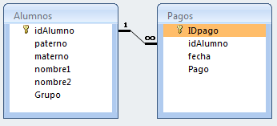
Tablas, campos y relaciones
Tablas Alumnos y Pagos
Relaciones propuestas
Nombre | Tipo
IDAlumno | Entero Largo
Paterno | Texto
Materno | Texto
Nombre1 | Texto
Nombre2 | Texto
Grupo | Texto
Nombre | Tipo
IDPago | Auto numérico
IDAlumno | Entero Largo
Fecha | Fecha
Pago | Moneda

Slide 37
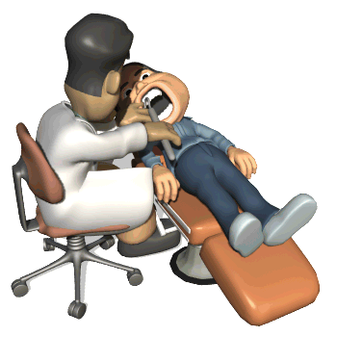
Ejercicio 1
Suponga que le han solicitado diseñar una base de datos para manejar las citas a un consultorio dental.
Para ello empleará dos tablas relacionadas: PACIENTES y CITAS. Proponga la estructura de las tablas y sus relaciones y cree una base de datos simple.
Nota: Utilice los datos de los alumnos como base para la tabla PACIENTES.
Notes:
cita -> idCita, idPaciente, fecha, hora.
paciente -> idPaciente, nombre, apellidos, direccion, telefono.

Slide 38

Ejercicio 2
Se le ha solicitado desarrollar una base de datos para registrar las inscripciones de los alumnos de tercero de administración a 3 talleres (Finanzas, Calidad Total y Control de Inventarios). El costo de cada taller es de $100.
Proponga la estructura de las tablas necesarias y sus relaciones y cree una base de datos simple.

Slide 39

Ejercicio 3
Se le ha solicitado desarrollar una base de datos para una agencia automotriz. Para ello cree cuatro tablas denominadas Vehículos, Vendedores, Clientes y Ventas.
Proponga la estructura de las tablas necesarias y sus relaciones y cree una base de datos simple.

Slide 40
Consultas!!!

